Slide 1

VLASTIVĚDA vypracovala: Mgr. Kateřina SÁLOVÁ
ZŠ a MŠ MALÝ ÚJEZD
VY_32_INOVACE_10_VL_ČR – VODSTVO - MORAVA

Slide 2
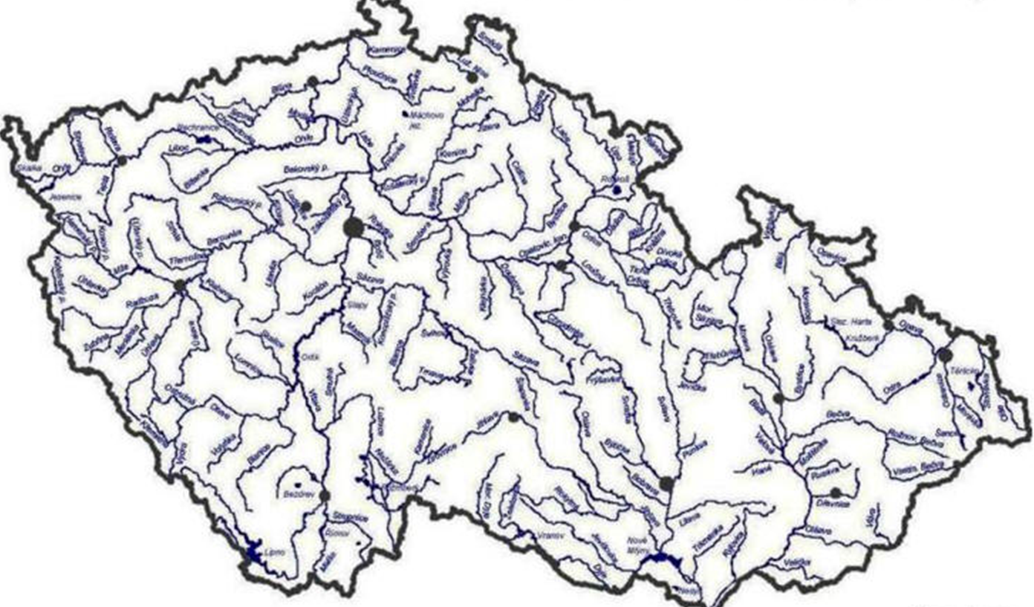
VODSTVO ČESKÉ REPUBLIKY

Slide 3


VODSTVO - MORAVA
ODRA
MORAVA
SVITAVA
SVRATKA
JIHLAVA
DYJE
Husí potok - Bílovka
Bečva - Dyje
Svratka - Jihlava

Slide 4
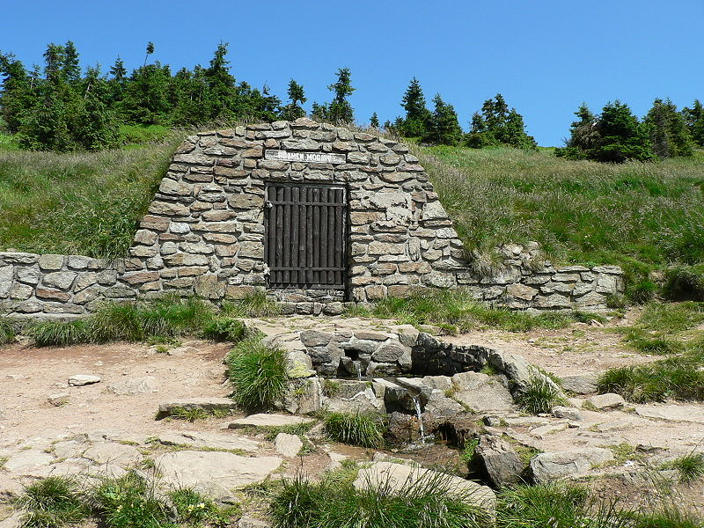
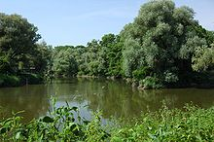
MORAVA
PRAMEN MORAVY
SOUTOK MORAVY A DYJE

Slide 5
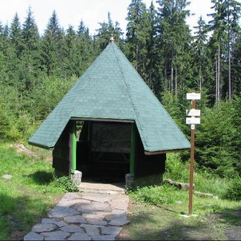
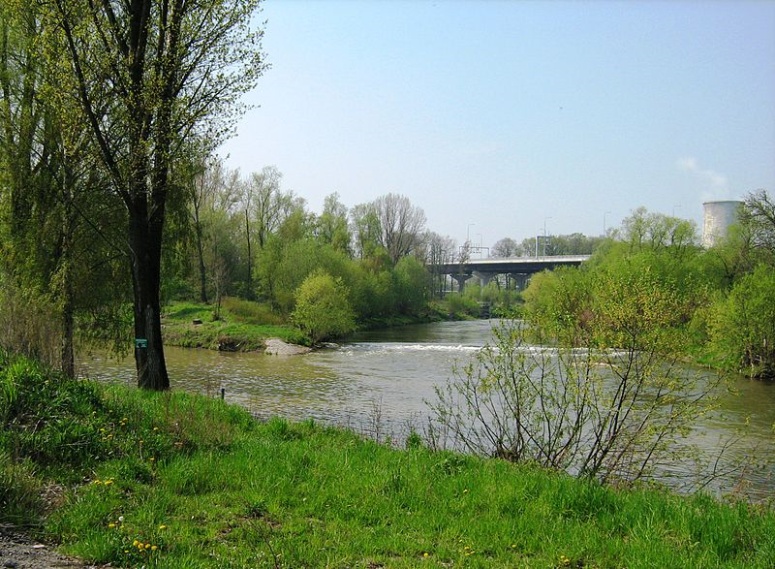
ODRA
PRAMEN ODRY
SOUTOK ODRY S OPAVOU

Slide 6
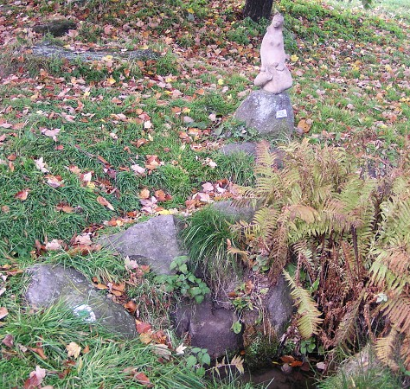
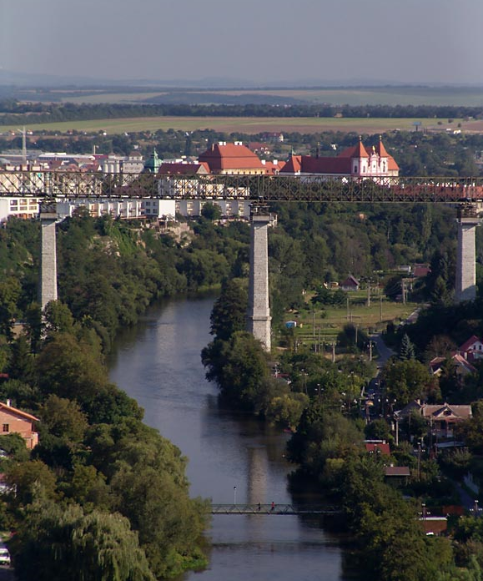
DYJE
PRAMEN DYJE
DYJE VE ZNOJMĚ

Slide 7
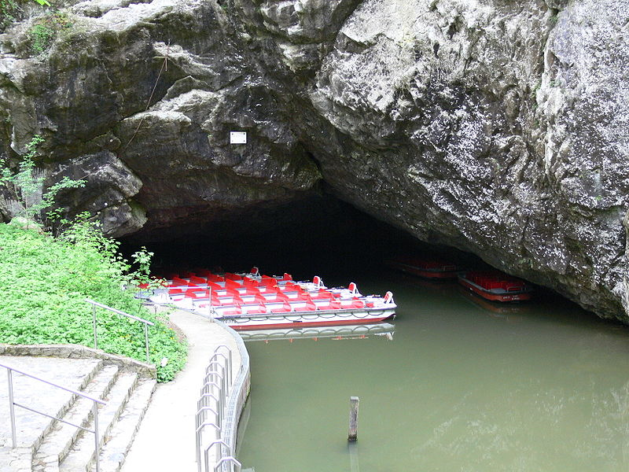
PUNKVA
PONORNÁ ŘEKA V OKRESE BLANSKO
NEJDELŠÍ PODZEMNÍ VODNÍ TOK V ČESKÉ REPUBLICE
DÉLKA PUNKVY JE 29 KM

Slide 8

PRACOVNÍ LIST: přiřaď k sobě správné části a budeš mít názvy řek
VA
JE
RA
MO
VA
VA
OD
JI
TA
SVI
HLA
DY
RA

Slide 9
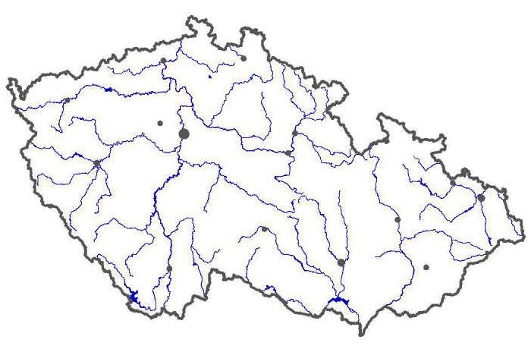
PRACOVNÍ LIST: popiš moravské řeky

Slide 10
TEST:
1. Největší řeka na Moravě je__________________________
2. Do Moravy se vlévá ____________________________
3. Do Dyje se vlévá ____________________________
4. Jak se jmenuje podzemní řeka ______________________
5. Napiš 3 moravské řeky ____________________________

Slide 11
ZDROJE:
http://cs.wikipedia.org
http://www.zemepis.com/rekycr.php
http://www.obrazky.cz/detail

